Slide 1
Индивидуальный проект
информационный
исследовательский
практико-ориентированный

Slide 2
Требования к структуре и оформлению
Индивидуальный проект
Продукт проектной деятельности
Паспорт проекта
Пояснительная записка

Slide 3
ПОЯСНИТЕЛЬНАЯ ЗАПИСКА
Проблема, её актуальность
Гипотеза (для исследовательского проекта)
Цель, задачи проекта
Назначение проекта
Краткое описание способов выполнения проекта, полученных результатов
Краткое описание и назначение продукта проектной деятельности
Список источников

Slide 4
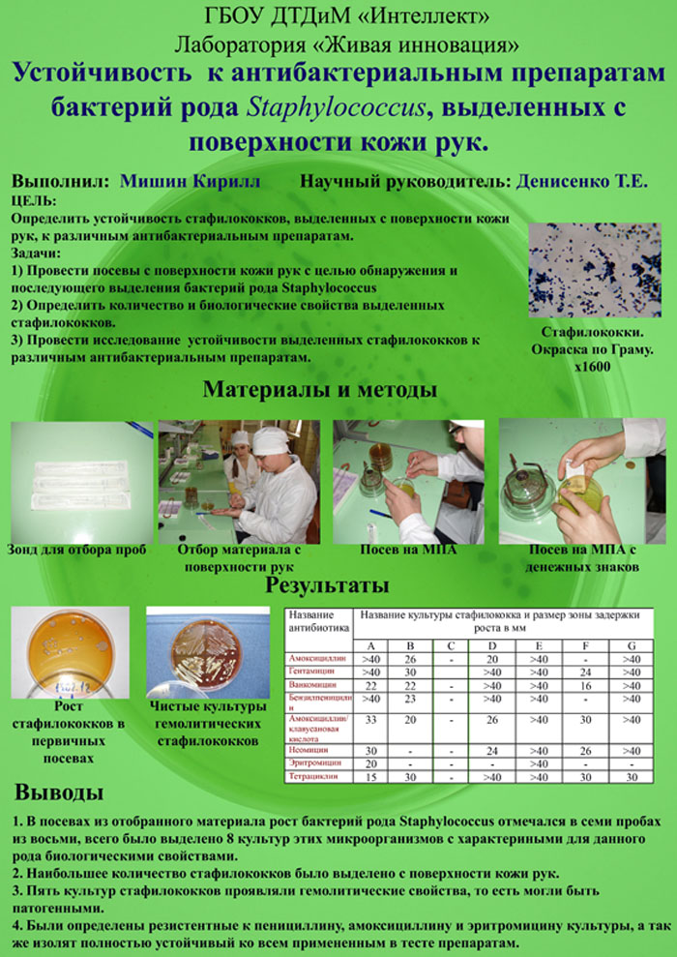
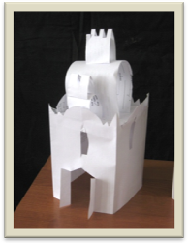
Результаты выполнения индивидуального проекта
письменная работа
мультимедийные продукты
материальный объект

Slide 5
УРОВЕНЬ СФОРМИРОВАННОСТИ НАВЫКОВ ПРОЕКТНОЙ ДЕЯТЕЛЬНОСТИ ДЕЛАЕТСЯ НА ОСНОВЕ ОЦЕНКИ ВСЕЙ СОВОКУПНОСТИ ОСНОВНЫХ ЭЛЕМЕНТОВ ПРОЕКТА ПО КАЖДОМУ ИЗ ЧЕТЫРЕХ КРИТЕРИЕВ
способность к самостоятельному приобретению знаний и решению проблем
сформированность предметных знаний и способов действий
сформированность регулятивных действий
сформированность коммуникативных действий

Slide 6
Результаты выполнения проекта выставляются в ОЦЕНОЧНУЮ ВЕДОМОСТЬ

